Slide 1
Apache Kafka
for KHELYS study in Korea University, 2015. 06. 28.
Naver 비즈플랫폼개발1랩 여동현

Slide 2

Kafka 개요
Scala로 작성된 오픈 소스 메시지 브로커 프로젝트
LinkedIn에서 최초 개발하여, 2011년에 오픈 소스로 공개
현재 Apache Software Foundation에서 맡고 있음
a distributed, partitioned, replicated commit log service
http://kafka.apache.org

Slide 3
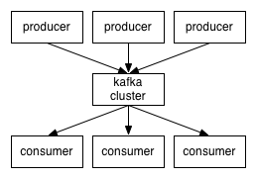
Kafka 개요

Slide 4
Kafka 개요
메시지를 topic이라는 단위로 관리
특정 topic에 메시지를 발행(publish)하는 프로세스를 producer라고 부름
특정 topic을 구독(subscribe)하는 프로세스를 consumer라고 부름
producer와 consumer 사이에서 broker라고 불리는 하나 이상의 서버로 구성된 클러스터가 메시지를 저장/관리

Slide 5
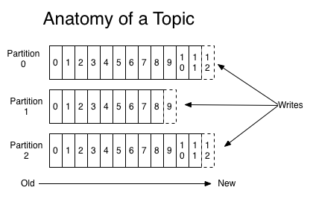
Kafka 개요

Slide 6
Kafka 개요
하나의 topic은 하나 이상의 Partition으로 구분됨
각 파티션은 ordered, immutable한 메시지의 연속으로 구성

Slide 7
Kafka 개요
각 파티션의 sequential id number를 offset이라고 부름
이 offset은 각 consumer마다 어디까지 consumer했는지를 저장하기 위해 따로 관리된다.

Slide 8
Kafka 개요
각 메시지는 consume되었는지의 여부와 상관없이, 설정된 기간 동안 partition에 저장됨

Slide 9
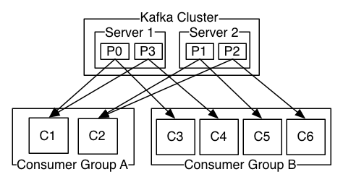
Kafka 개요
각 메시지 사이의 order는 특정 파티션 이내에서만 보장된다.
replication을 N으로 지정한 경우 N-1개의 서버가 failure될 때까지 로그의 유실이 없음을 보장한다.

Slide 10
Kafka 개요
Producer -> Broker -> Consumer 흐름에서 간단한 TCP를 사용하며, 특정 언어나 시스템에 구애되지 않음
Java Client와 API를 제공

Slide 11
Kafka 시작해 보기!
https://github.com/KHELYS/kafka
http://kafka.apache.org/documentation.html

Slide 12
Kafka 활용해 보기!
Producer : Java API 이용
Consumer : Logstash 이용

Slide 13
Kafka 활용해 보기! – Producer : Java API
// 주요 설정을 위한 셋팅
private String topic = “myTopicName”;
private String brokerList = “10.0.0.1:2181”;
// format : "host1:port1,host2:port2,host3:port3"
private String requiredNumAcks = "1"; // 0, 1, ... , all
private String keySerializerClass = "org.apache.kafka.common.serialization.ByteArraySerializer";
private String valueSerializerClass = "org.apache.kafka.common.serialization.ByteArraySerializer";
private String compressionType = "none"; // none, gzip, snappy
private String retries = "3";

Slide 14
Kafka 활용해 보기! – Producer : Java API
private String partitionerClass = "kafka.producer.DefaultPartitioner"; // DefaultPartitioner, ByteArrayPartitioner
private String serializerClass = "kafka.serializer.DefaultEncoder";
private boolean syncSend = true;

Slide 15
Kafka 활용해 보기! – Producer : Java API
// 환경설정
Properties props = new Properties(); props.put(org.apache.kafka.clients.producer.ProducerConfig.BOOTSTRAP_SERVERS_CONFIG, brokerList);
props.put(org.apache.kafka.clients.producer.ProducerConfig.ACKS_CONFIG, requiredNumAcks); // 0, 1, all
props.put(org.apache.kafka.clients.producer.ProducerConfig.KEY_SERIALIZER_CLASS_CONFIG, keySerializerClass);
props.put(org.apache.kafka.clients.producer.ProducerConfig.VALUE_SERIALIZER_CLASS_CONFIG, valueSerializerClass);
props.put(org.apache.kafka.clients.producer.ProducerConfig.COMPRESSION_TYPE_CONFIG, compressionType);
props.put(org.apache.kafka.clients.producer.ProducerConfig.RETRIES_CONFIG, retries);
props.put("partitioner.class", partitionerClass);
props.put("serializer.class", serializerClass);

Slide 16
Kafka 활용해 보기! – Producer : Java API
// KafkaProducer 객체 생성
producer = new KafkaProducer<byte[], byte[]>(props);
// 메세지 발행
Future<RecordMetadata> response = producer.send(new ProducerRecord<byte[], byte[]>(topic, message.getBytes()));
// sync / async
if (syncSend) {
try {
response.get();
} catch (InterruptedException e) {
// TODO : do something
} catch (ExecutionException e) {
// TODO : do something
}
}

Slide 17
Kafka 활용해 보기! – Consumer : Logstash Input
input {
kafka {
zk_connect => "192.168.0.200:2181"
auto_offset_reset => "largest"
group_id => "logstash"
topic_id => "my-topic"
codec => plain {
charset => "UTF-8"
}
}
}

Slide 18
References
http://kafka.apache.org/documentation.html
http://kafka.apache.org/
https://en.wikipedia.org/wiki/Apache_Kafka
https://github.com/danielwegener/logback-kafka-appender

Slide 19
Thank you for listening!

